Slide 1
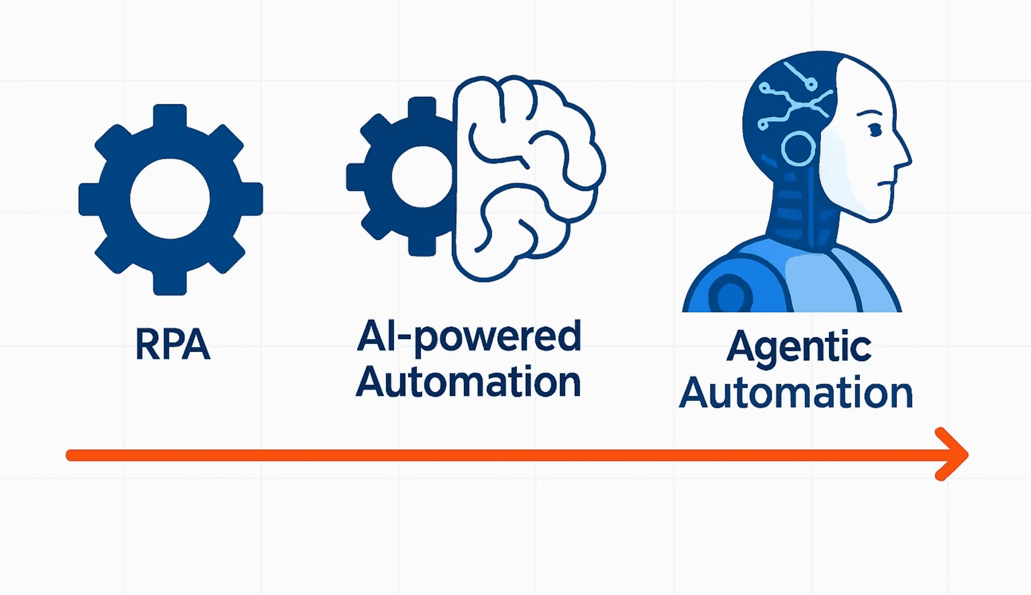
UIPATH AGENTIC AUTOMATION

Slide 2
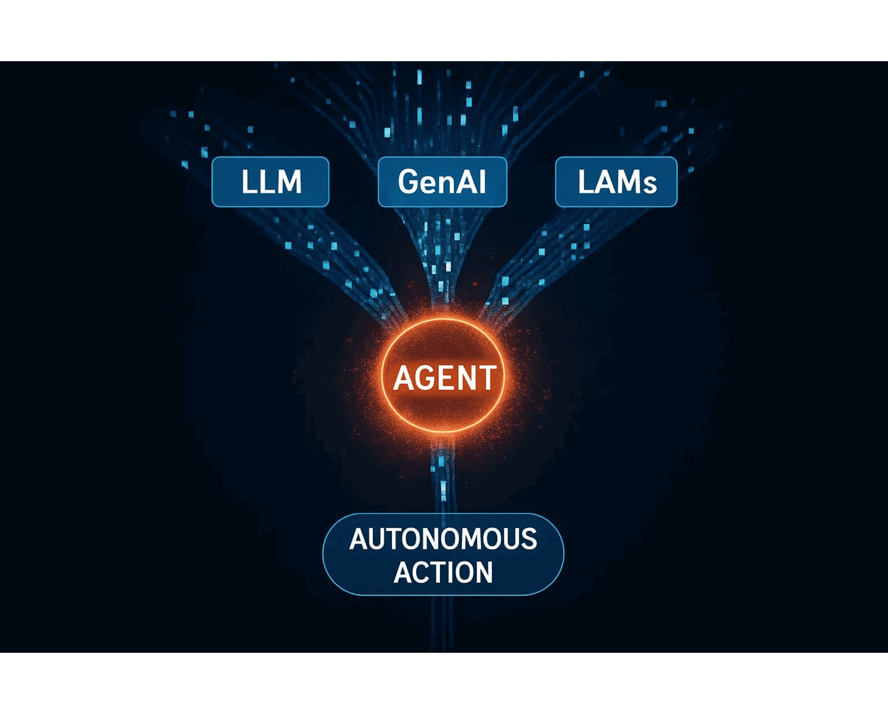
AGENTIC AUTOMATION
Agentic Automation （代理式自動化）是一種新型自動化模型。在此模型中，Agent 被賦予感知環境、推理、規劃與執行一連串行動的能力，以達成由人類所定義的目標，無比逐步的人工指令介入
各項基礎技術
LLMs: 提供自然語言的理解、推理與生成能力
GenAI: 支援內容生成與創意回應
LAMs: 使 Agent 能夠理解並執行複雜行動
UiPath 自動化: 提供行動執行與流程自動化工具
原則
Agentic Automation 可實現自動化決策，同時支援智慧計劃與流程同步化，幫 Agent 解決迷糊問題及適應不可預測的情況

Slide 3
AI AGENT 的功能
AI 的知識同步能力
Agent 能夠讀取並理解如 policy、SOP、內部流程文件等資料自動進行語意（Semantic Understanding）分析，並將這些知識應用於其決策與行動中
Context Grounding
自動化程式生成，無比寫 code
只需要自然描述需求，AI Agent 即可自動產生可參考的工作流程
Uipath AI Agent
05 個功能
Autopilot
AI 不僅能思考，還能實際行動
透過設定各種 Action, Tool, 及既有 workflow，並可與奇特的 Agent 協作，AI 能直接與應用程式互動 (UI Automation) ，呼叫與協調 RPA 流程，啟動後續流程或將任務分派給其他 Agent
Uipath Agent Builder
Agentic Orchestrator - Meatro
Agent 採用 Human-in-loop 的安全機制運作
Uipath AI Agent 具備風險空管機制，當遇到例外或不確定的情況時，會自動升級至 Uipath Action Center，暫停流程並等待人工審核再繼續執行
AI Trust Layer
Agent 的空管與評估
各Agent 皆採用集中式保護與管理機制，確保其運作安全、可控，並在與 AI/LLM 模型及企業資料互動時，嚴格遵循可信賴的政策與規範

Slide 4
UIPATH CONTEXT GROUNDING

Slide 5
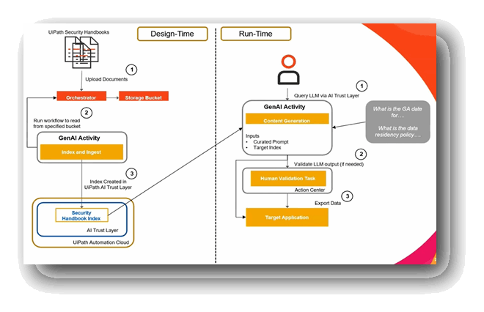
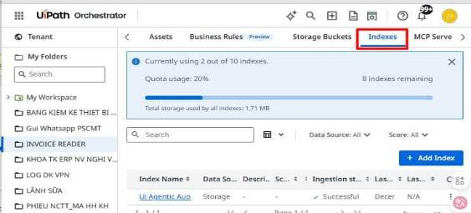
CONTEXT GROUNDING (1/4)
1. Context Grounding
情境是一種關鍵機制，用來限制 LLM 的回應範圍，強制 Agent 必須依據使用者期望的、已驗證且正確的資訊進行回覆，而非依賴模型本身的通用知識
為了提供情境，需要先將文件上傳至 Orchestrator 的 Storage Bucket，接著在 Orchestrator 中建立一個 Index（索引），並將該 Index 與對應的 Storage Bucket 進行關聯
機制說明：使用 向量資料庫（Vector Databases） 來儲存非結構化資料，並轉換為數值化的向量表示（Vector）。
Agent 會在由上傳至 Storage Bucket 的文件所建立的索引上執行 語意搜尋（Semantic Search）。
這些文件會先被轉換為 Embedding，並儲存在向量資料庫中，使 Autopilot 能夠進行語意層級的搜尋與理解。
目前 Orchestrator 已支援 Context Grounding，並呈現在各資料夾的 Index 項目中

Slide 6
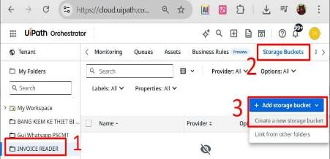
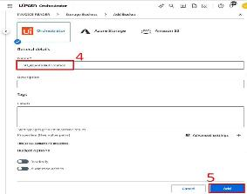
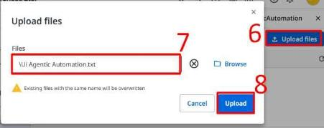
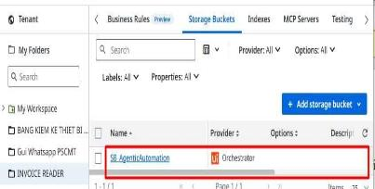
CONTEXT GROUNDING (2/4)
在 UiPath 中設定 Context Grounding 的方式:
文件儲存: 將來源文件（例如：包含資訊的 PDF 檔）上傳至 Orchestrator 的 Storage Bucket。Storage Bucket 是LLM/Autopilot 代理可用來參照文件的儲存位置
在 Orchestrator 流程的莫個流程資料夾中, 選擇 Storage Bucket → Add storage buckage → Create a new storage buckage
為 Storage buckage 命名→ 選擇 Add
選擇剛建立的 Storage Bucket → 選擇 Upload files 上傳包含背景資訊的資料檔 (SOP, policy, 工作說明等）→ Upload
選擇剛建立的 Storage buckage

Slide 7
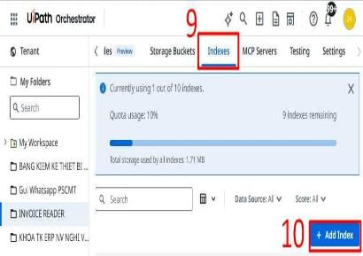
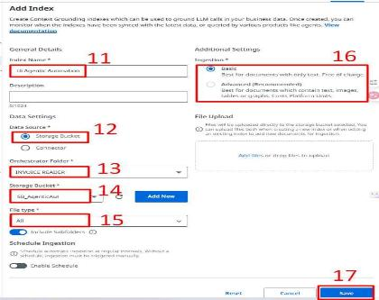
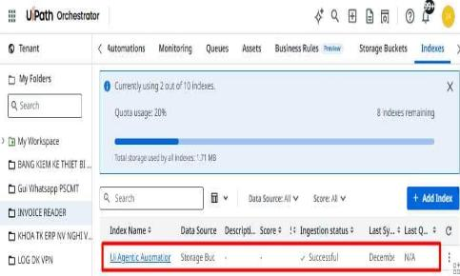
CONTEXT GROUNDING (3/4)
2. 建立 Index（索引）：在 Orchestrator 的 Index 區域中建立一個新的 Index。該 Index 會與存放來源文件的 Storage Bucket 進行關聯
在 Orchestrator 該資料夾的 Index 項目中→ Add Index
為 Index 命名
選擇資料夾類型為 Storage Buckage
選擇包含剛建立之 Storage Bucket 的 Orchestrator 資料夾
選擇剛建立 Storage Buckage
選擇包含背景資訊之檔案資料類型（.docx、.xlsx、.json、.txt、.csv、.pdf），或可選擇 All
選擇 Ingestion：若文件僅包含文字內容，請選擇 Basic；若同時包含文字與圖片，請選擇 Advanced
選擇 Save
完成建立 Index

Slide 8

CONTEXT GROUNDING (4/4)
Tham khảo 參考:
UiPath Context grounding and vector databases
UiPath Context Grounding Tutorial

Slide 9
UIPATH AGENT BUILDER

Slide 10
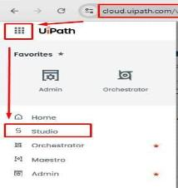
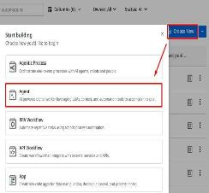
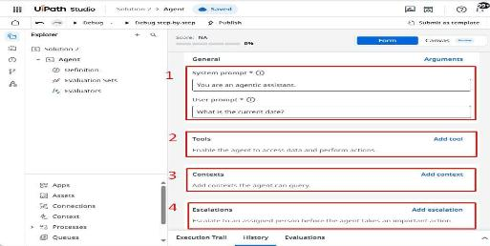
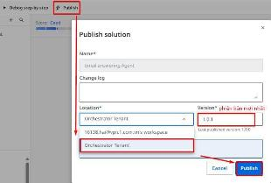
UIPATH AGENT BUILDER
Agent Builder 可在 Automation Cloud 上建立 Agent。
存取步驟
步驟一：進入 cloud.uipath.com → 於導覽列選擇 Studio 步驟二：點選 Create New → 選擇 Agent
步驟三: 設定 Prompt、Context、Tools、Escalation 等元件
大型語言模型（LLM）與 Prompt: + System prompt:定義 Agent 的目標、角色與限制條件 + User prompt: 提供具體執行步驟，說明輸入參數（input arguments）與預期輸出
情境 (Context): 透過 Context Grounding 機制提供基礎資料.
工具 (Tools): 使用內建 UiPath Activities、既有 RPA Processes，並可與其他 Agents 搭配使用Escalation（升級）：
Escalation:設定規則，讓 Agent 判斷何時需將任務交由人工處理
步驟四: 將 Agent 發佈至 Orchestrator
→ 完成 Agent 建立後，可於 RPA Workflow 中使用，或用於建構 Agentic Automation（Agent Orchestrator／Meatro）

Slide 11
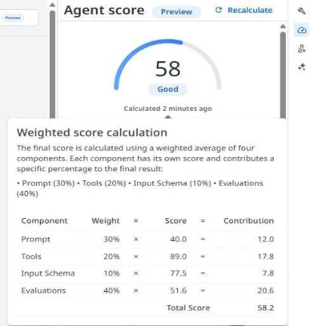
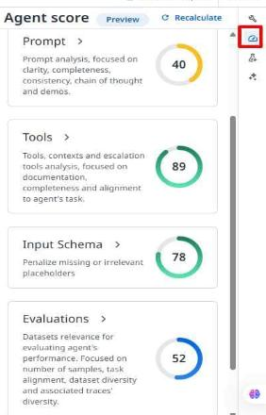
UIPATH AGENT BUILDER
品質評估 Agent (Agent Health Score)
UiPath 提供 Agent 的品質評估機制。Prompt 在 Agent 效能評估中扮演關鍵角色（約佔 30% 權重），並與 Evaluation 能力及 Input Schema 等因素共同影響 Agent 表現，突顯有效 Prompt 設計的重要性。
評分方式依據四項要素的權重計算：Prompt、Tools、Input Schema、Evaluations。

Slide 12
UIPATH AGENT BUILDER
Tham khảo 參考:
Create AI Agent with UiPath Agent Builder
UiPath Agent Builder and memory tools
How to Use Agentic Automation in UiPath

Slide 13
AUTOPILOT
& GENERATIVE AI ACTIVITIES

Slide 14
AUTOPILOT
Autopilot 在多種角色中出現：Autopilot for Developers、for Testers、for Business Analysts，以及 “Autopilot for Everyone”（整合於 Studio、Test Manager、Apps 的 chat/generative assistan）。
使用 LLM 模型，如 Claude 3.5 Sonet，可快速、精確地回應，並具備上下文理解能力。
目的
支援從自然語言描述撰寫程 code/flow 、建立測試案例 case 、撰寫表達式、將手動 case 轉為 test automation 、提供流程設計建議，並縮短設計時間。
核心能力
生成內容 (generative)
了解預警 (contextual grounding)
整合執行 UiPath 自動化流程。

Slide 15
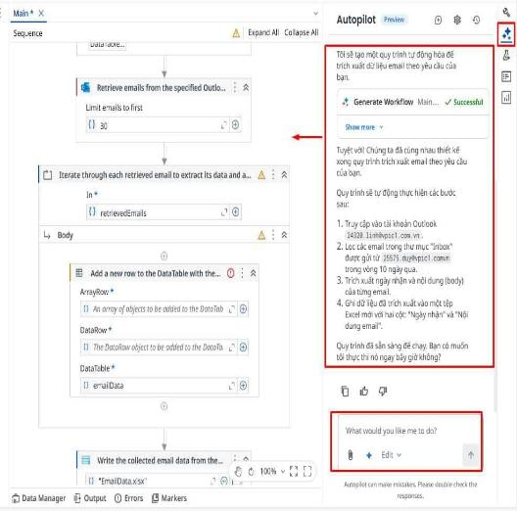
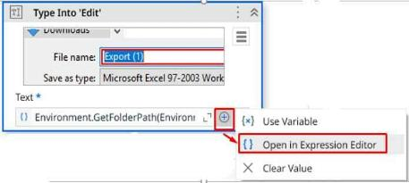
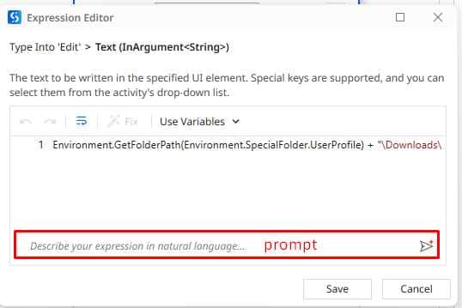
AUTOPILOT (1/2)
Uipath studio 裡的 Autopilot
Autopilot 整合在各 activities
Autopilot 使用自然語言建立自動流程
1
Uipath studio 的 Autopilot
3
Autopilot 建立的流程（尚未完成）
自動建立流程步驟
2
輸入 prompt

Slide 16
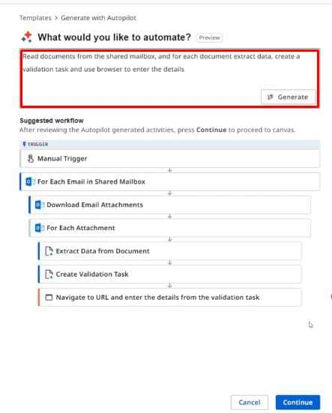
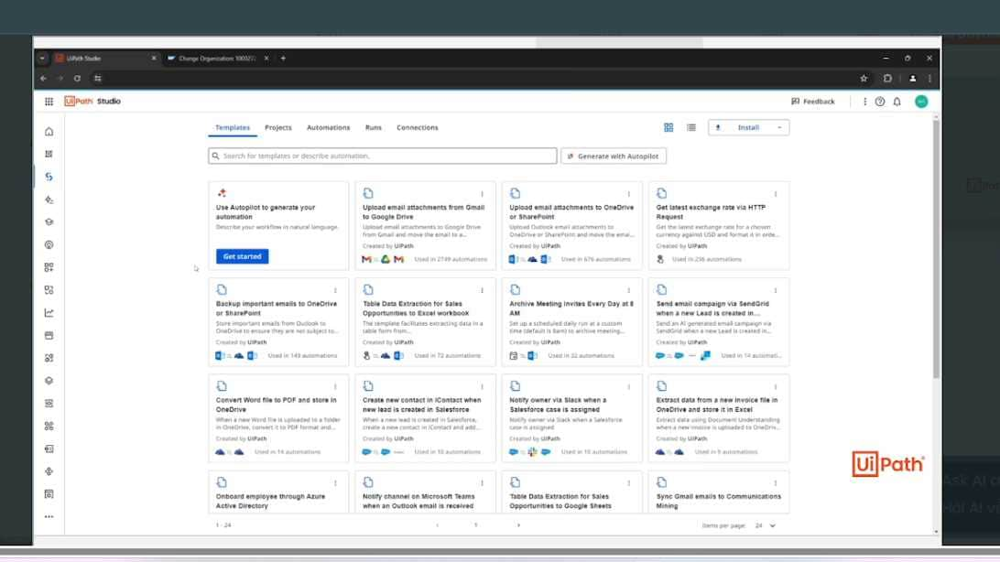
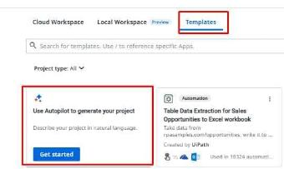
AUTOPILOT (2/2)
Sudio Web 上的 Autopilot
步驟一：訪問 UiPath Cloud → Studio → Template → 使用 Autopilot 生成專案 → Generate
步驟二：輸入描述流程的 Prompt，Autopilot 將自動生成參考流程
步驟三: 自訂流程
Video
3
1
2
4
Tham khảo

Slide 17
GENERATIVE AI ACTIVITIES (1/2)
2. Generative AI Activities
作為 UiPath 中的一組 Activity，旨在將生成式 AI 功能直接整合至自動化流程中，重點使用由 UiPath 管理、受 AI Trust Layer 保護的多家第三方提供的大型語言模型（LLMs），而無需使用者自行處理複雜設定。
內容生成 (Content Generation):
用於透過 LLMs 生成對話回應，可依特定業務需求進行自訂。
翻譯 (Translate):
接收輸入文字，將其語言轉換為目標語言。
摘要 (Summarize Text):
使用適合的 LLM 進行摘要，允許自訂字數及輸出格式。
個人資訊過濾 (PII –filtering):
掃描輸入文字以識別個人識別資訊（如姓名、地址）及個人健康資訊（PHI，例如病歷）。此功能可將文字進行編輯（redacted），以保護敏感資料並遵循全球規範，如 GDPR 或 HIPAA。
突出性能
語言偵測 (Detect Language):
可識別輸入文字的語言，並提供識別的信心分數（confidence score）。
分類(Categorise):
根據使用者定義的分類與描述，以 Key-Value（字典）形式對內容進行分類。
物件偵測 (Detect Object):
可從影像檔（PNG、JPEG）中偵測物件，例如簽名、帳號、銀行標誌、印章等。
網頁閱讀／搜尋 (Web Reader, Web Search):
用於從公開 URL 中擷取文字內容。

Slide 18
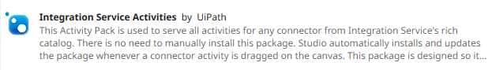
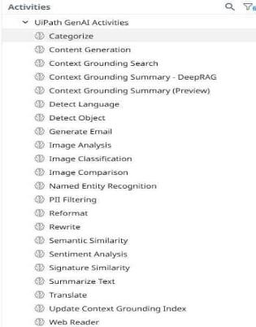
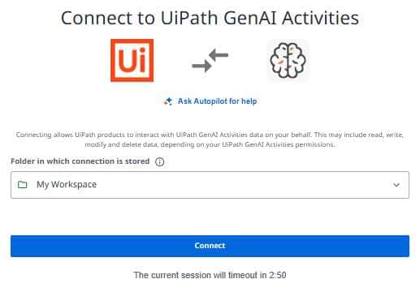
GENERATIVE AI ACTIVITIES (2/2)
使用方法
在 Uipath Stidio, 進入 Manage Package → All Package → 安裝 package Uipath.IntergrationService.Activities
使用屬於 package Uipath GenAI Activities 的各 activity 如
Connetor Activity
Summarize Text,…
→ 以在 Uipath studio 上建立各 RPA workflow
將 Uipath 連接至 Uipath GenAI Activities
參考

Slide 19
AGENTIC ORCHESTRATION (MAESTRO)

Slide 20
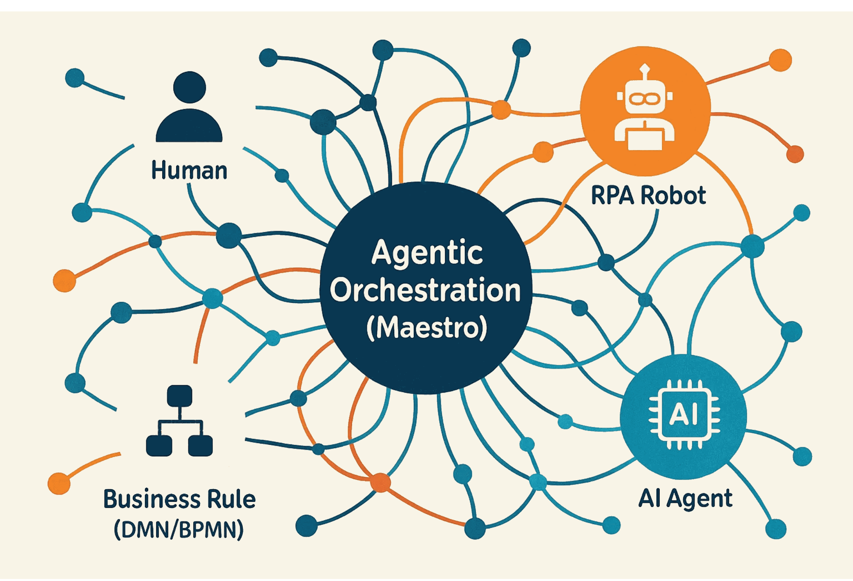
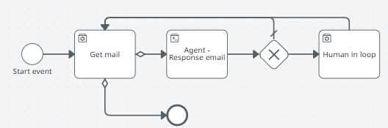
AGENTIC ORCHESTRATION (MAESTRO)
Agentic Orchestration（亦稱 Maestro）是中央協調層，設計用於管理複雜且長期流程的整個生命周期。
它不僅僅是流程設計，還包括部署、監控、運行及優化，透過人員、RPA 機器人、AI Agent 及第三方 AI Bot 之間的無縫連接與協調實現。
多樣化任務整合。
RPA Workflow: 傳統自動化流程
Agent (Service Task): 以服務形式發佈的 Agent
Human-in-the-Loop (人類參與): 透過 Action Center 處理例外
業務規則 (DMN/BPMN): 在流程之外定義規則
監督及優化
追蹤流程版本及即時異常，自動分析流程（Process Mining）以識別瓶頸。

Slide 21
AGENTIC ORCHESTRATION (MAESTRO)
Agentic Orchestration 貫穿流程全生命週期（end-to-end）運作。
Model
模型化
Implement 部署
Operate
運行
Monitor
監督
Optimize
優化
將各 agent, workflow RPA, human-in-the-loop, API 事件及進階決策機制整合至流程中。
控制流程的特定版本（instances）及異常事件（incidents），此外可查 execution trial 以偵測並確認錯誤原因。
全面監控正在運行的流程，追蹤操作步驟、已執行與正在執行的狀態、錯誤位置（如有），並可透過 Process Dashboard 及 Process Heat Map 進行具體分析。
利用數據來理解並提升 KPI，同時運用模擬與瓶頸偵測（bottleneck）。
使用 Canvas 上的 BPMN 結構設計端到端的 Agentic 流程，並可從其他工具匯入 BPMN（可利用 Autopilot 透過自然語言生成 BPMN 圖）。
Tham khảo

Slide 22
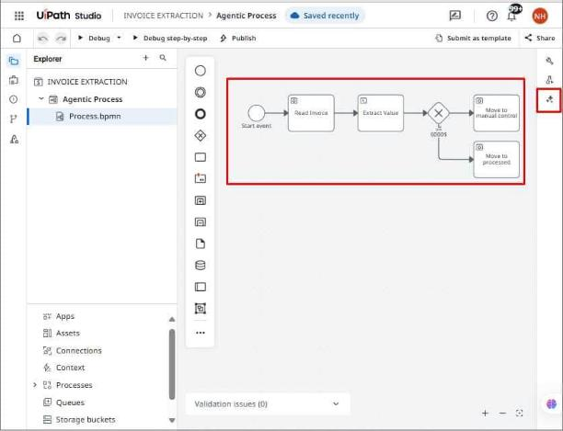
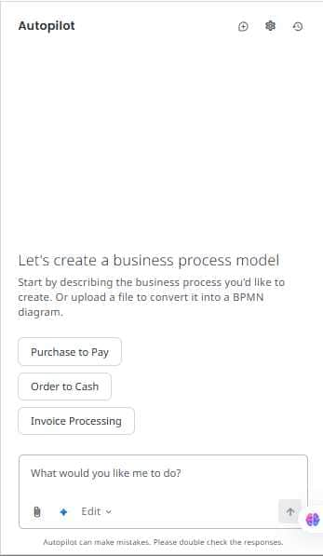
AGENTIC ORCHESTRATION (MAESTRO)
流程建模（BPMN，Business Process Model and Notation）
使用 BPMN 流程設計工作流，以利流程標準化並提升流程可視性。
為執行 BPMN 流程建模，UiPath 提供線上繪圖畫布（canvas），或可整合 Autopilot，透過提供 Prompt 支援自動化設計。
Autopilot

Slide 23
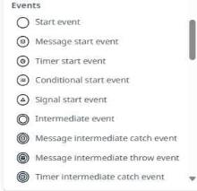
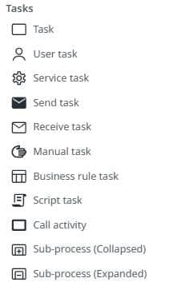
AGENTIC ORCHESTRATION (MAESTRO)
BPMN 流程建模 (Business Process Model and Notation)
Uipath 上 BPMN 的主要組成元素
主要元素 | 圖片 | 內容
1. 事件(events) |  | + 開始事件 (Start Event) + 結束事件 (End Event). + 中間事件 (Immediate/Intermediate events): 執行過程中發生的. + 訊息事件 (Message Events): 例如接收電子郵件，或透過 Integration Service 從第三方系統生成的任務。
2. Task |  | + user task: 需要人員介入的任務。 + service task: 自動執行的任務。 + business rule task: 執行位於 RPA 流程之外的業務決策。 + script task: 呼叫程式碼片段，如 PowerShell。 + agent task: 由 AI Agent 執行的任務。

Slide 24
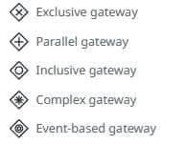
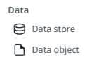
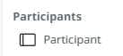
AGENTIC ORCHESTRATION (MAESTRO)
BPMN 流程建模 (Business Process Model and Notation)
Uipath 上 BPMN 的主要組成元素：
主要元素 | 圖片 | 內容
3. Gateway |  | + Exclusive Gateway (X):依「是/否」（Yes/No）條件進行分支決策。 + Parallel Gateway (+): 允許同時並行執行多個任務。 + Event-based Gateway: 根據先發生的事件進行分支。
4. Data |  | 此元素專注於為流程中的每個步驟定義輸入（Input）與輸出（Output）參數。確保任務之間正確傳遞數據（例如：從 RPA 機器人傳送至 AI Agent 的資料）是流程順暢運行的關鍵因素。
4. Participant |  | 此元素用於定義執行工作的「誰（Who）」。 + Pools: 代表參與流程的組織或大型實體。 + Lanes: Pool 內的分支，代表各部門或特定角色。

Slide 25
AGENTIC ORCHESTRATION (MAESTRO)
1. 流程可視性受限 （ Limited process visibility ）
提供整體視角，而不僅僅集中於單一自動化步驟
→ 支援偵測與修正問題、改善各步驟，並有助於做出更佳決策
解決三個挑戰
2. 交叉依賴涵蓋機器人任務 (Cross-dependent task):
嚴格控制任務處理流程，涵蓋機器人、AI 工具或人工驗證。
3. 碎片化自動化 (Fragmented automation):
Agentic Orchestration 協助將多個單一流程的處理任務，以及各部門（如財務、人力資源…）的任務整合，形成完整的端到端業務流程自動化（full end-to-end business process automation）。

Slide 26
AI TRUST LAYER

Slide 27
AI TRUST LAYER (1/3)
1. 概念
AI Trust Layer 是 UiPath Agentic Automation 架構中的中介層 (governance & control layer)，其職責是確保 AI Agents 在與一下項目時，能安全、可控、符合企業政策且具備可信度：
AI / LLM 模型 (OpenAI, Azure OpenAI, Google, local model…)
企業內部資料
業務系統 (ERP, CRM, MES, File Server, Email…)
UiPath AI Trust Layer

Slide 28
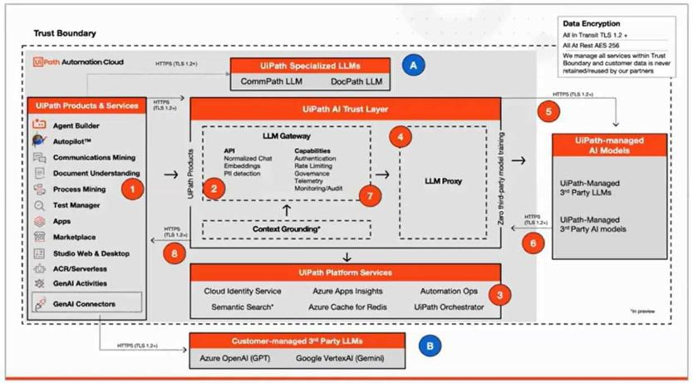
AI TRUST LAYER (2/3)
2. AI trust layer 的架構
(1) 從 Uipath 的產品/服務 （如 Uipath studio、Web等）或 Chatbot 發送請求
(5) 由 AI 模型處理: 第三方模型執行請求處理
( 這些模型不會儲存資料，以確保隱私權)
(6) AI 模型將結果回轉至 Uipath 信任層，所有客戶資料皆不會在 Uipath cloud 以外被儲存或記錄
(2) 請求會連同 Promt 一併送至 LLM Gateway， LLM Gateway 會透過發送 secure tokens 進行驗證
(7) LLM gateway 知會記錄用於監控的相關資訊（Metadata），不會儲存實際內容資料。
這些 Metadata 可能包含 API 使用情況、Token 數量，以及請求來源的產品（例如：Uipath studio，Web 應用或 Chatbox）
(3)檢查是否符合各項資安/安全政策的合規性
(4) 轉送至 Proxy LLM，由Proxy LLM 將請求準確地轉送至第三方 AI 模型
(8) LLM gateway 將處理完成的結果回轉給出發請求的 Uipath 產品，以便執行後續動作

Slide 29
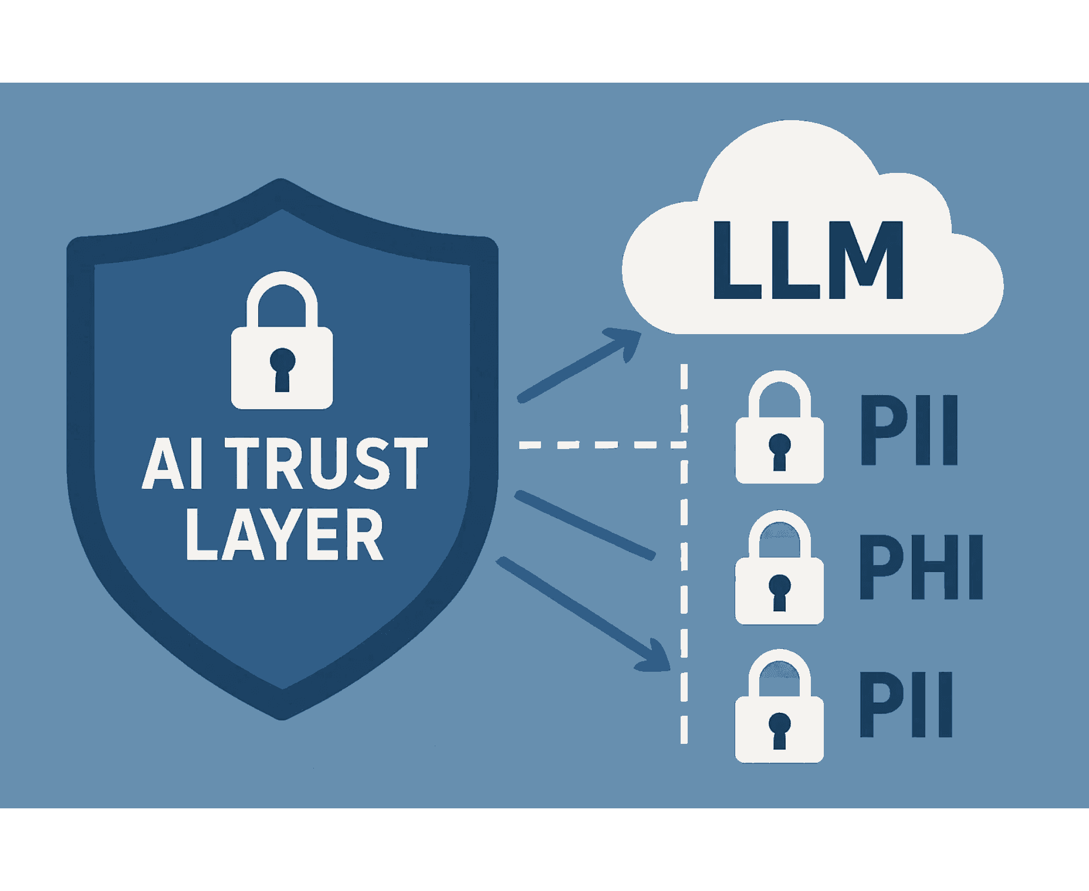
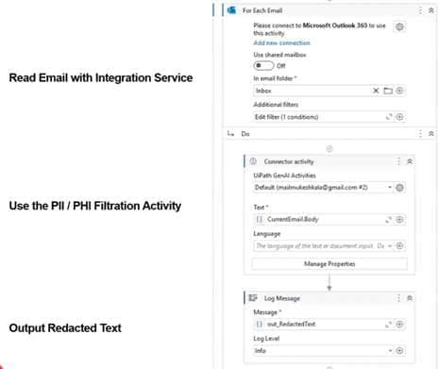
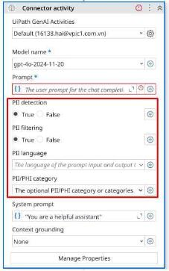
AI TRUST LAYER (3/3)
3. 核心組件
資料空管 (Data Control)
確保客戶資料不會被儲存在 Uipath 雲端範圍之外，也不會被用來訓練第三方的 LLM 模型。系統僅記錄與 LLM 呼叫相關的中續資料（如使用情況），用於追蹤與稽核的目的，不包含實際資料內容
遮蔽敏感資料 (PII/PHI Masking)
對輸入資料中的 個人識別資訊 (PII)、受保護健康資訊 (PHI) 或其他敏感資料進行 遮蔽 (mask)，在送至 LLM 前隱藏敏感資訊，但此功能不適用於所有通過 AI Trust Layer 處理的 prompt
對 PII 或 PHI 資料的遮蔽僅在 UiPath 指定的 Generative AI (GenAI) 活動 中執行，必須在 UiPath workflow 中手動新增為一個步驟
對於 UiPath 的 第一方服務（如 Communications Mining (CM) 或 Document Understanding (DU)），GenAI 功能沒有預設的遮蔽機制，因此在資料送入這些服務之前，必須先手動新增資料遮蔽步驟。

Slide 30
利益與戰略影響
Agentic Automation 的戰略性收益
擴大範圍 | 將自動化應用於傳統 RPA 無法處理的 複雜且精細、需要推理的流程
提升出決策能力 | Agent 能夠 即時分析大量數據，提供 精準資訊 並可 直接執行操作
待續改善 | 高階 Agent 能 自我監控效能，隨時間 學習並持續改進，無需大量人工干預
提升生產能力 | 將員工從 重複性任務 中解放出來，讓他們能專注於 更有價值的創意與策略性工作
Futureproofing | 固有的靈活性與可擴展性 可幫助企業 快速適應市場變化
UiPath Agentic Automation 是一個 全面平台，不僅提供 自主 AI Agent，還作為一個 協調層 (Maestro) 將它們與現有勞動力（人員與 RPA 機器人）整合。
這使企業能夠從 任務自動化 轉向 自主的端到端流程自動化 (autonomous end-to-end process automation)，開啟 效率與創新的新時代

Slide 31
THANK YOU

